Slide 1
精益策略与全面改善

Slide 2
目 录
☆ 什么是精益策略
☆ 破译优秀的基因
☆ 精益管理指标拉动全面改善
☆ 发现问题是进步的第一级阶梯
☆ 精益工具与方法应用

Slide 3
什么是精益策略

Slide 4
什么是精益策略
精益策略：
以精益生产的思想为指导，在相同的经营环境下，比竞争对手做的更好的经营策略。
着眼点：
1、持久的竞争能力提升；
2、全面的竞争能力提升。

Slide 5
什么是精益生产
美国MIT（麻省理工）的研究小组指出：
丰田生产方式（TPS）是一种不做无用功的精干型生产系统（Lean Production简称L.P），并命名为精益生产方式。
精:即少而精，不投入多余的生产要素;
益:即所有经营活动都要有益有效，具有经济性。

Slide 6
破译优秀的基因

Slide 7
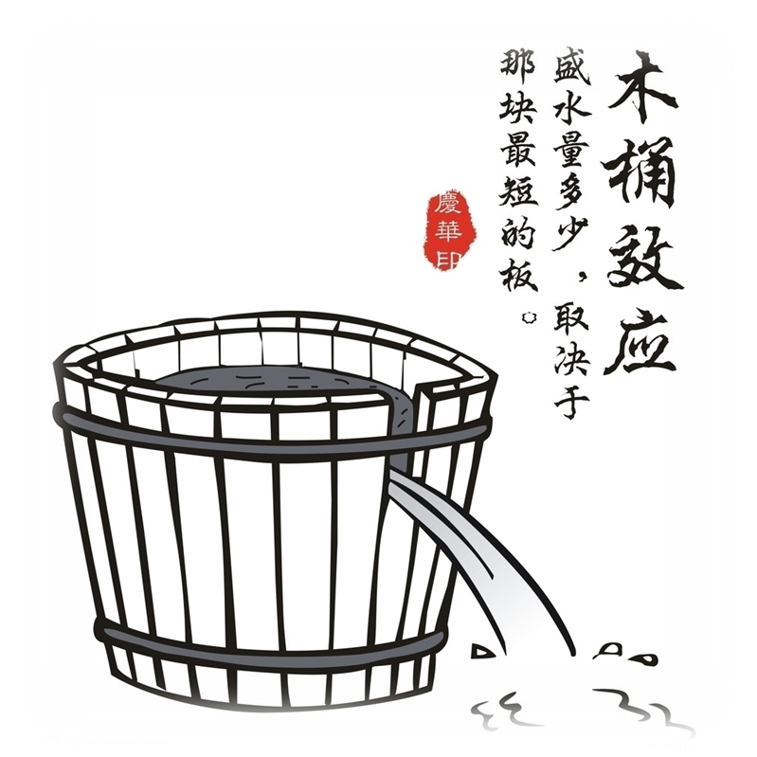
新木桶效应

Slide 8
领导的职责

Slide 9
我们的异常灯为什么不亮
安灯系统（Andon）：
当操作者需要帮助、发现质量等与产品制造、质量有关的问题，他就拉下吊绳激活安灯系统，该信息通过操作工位信号灯将信息发布出去，提醒所有人注意。
问题出现
现场观察
现场解决

Slide 10
安灯系统中隐含了什么管理思想
为什么可以中断生产？
与生产数量对比，我们更重视产品质量。
为什么去现场解决问题？
现场是价值流直接产生的地方。

Slide 11
一切答案都在现场

Slide 12
例：一切都很完美，只是不能完成产量
产品型号 | A123-27 | 节拍 | 50秒
工作时间 （秒） | 停止时间 （秒） | 实际工作时间（秒） | 实际产量（台） | 备注
27900 | 200 | 27700 | 522
？
理论产量=27700/50=554台

Slide 13
例：保证完成任务！
“三拍”型管理干部的典型特征！

Slide 14
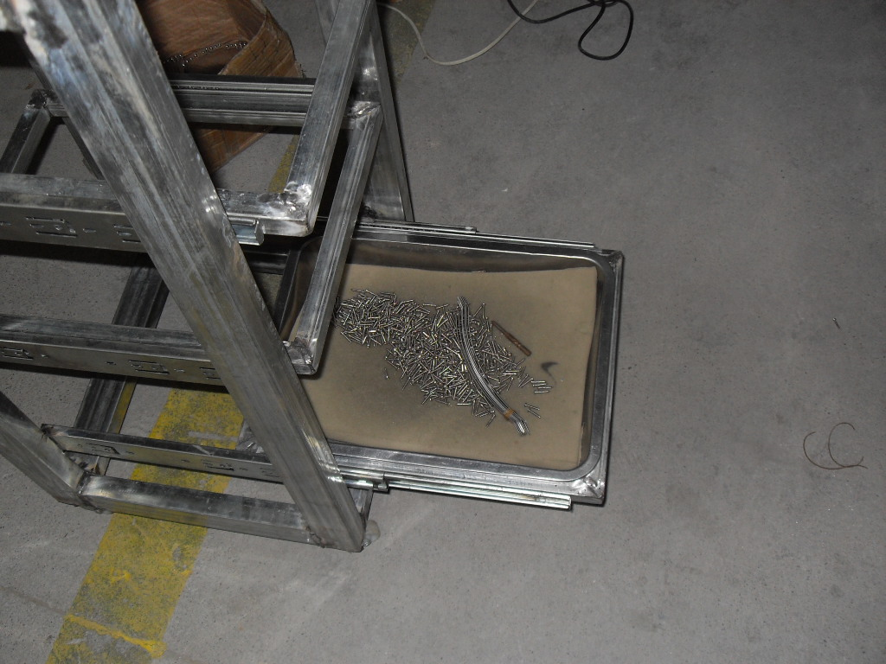
为什么托盘里放了海绵？

Slide 15
例：吃饭时间够不够？
员工：不够！
管理员：足够！

Slide 16
夫得言不可以不察，数传而白为黑，黑为白，故狗似攫（jue），攫似母猴，母猴似人，人之与狗则远矣。此愚者之所以大过也。闻也审则福矣，闻而不审，不若无闻矣。
——《吕氏春秋.察传》

Slide 17
三现主义解说
现场：事实发生的场所
现物：变化的或有问题的实物
现实：发生问题的环境、背景、要素
三现主义者：问题发生时，快速到现场确认现物，调查现实。

Slide 18
改善文化孕育出精益生产

Slide 19
改善文化孕育出精益生产
成果
方法
思想
文化

Slide 20



改善文化包含的元素
挑战
培养
标杆管理
（Bench Marking）
远大理想
60分就可以开始
愚直
变惩罚为鼓励
不苛责失败
培养思维过程
合作：变选择性型管理为改善型管理
放弃“一夜暴富”
一根筋式的坚持
立即行动
清单作业
追根溯源
勿以善小而不为

Slide 21
改善文化孕育出伟大的企业
精益生产的本质就是：
以客户需求为导向以现场为中心的持续改善！

Slide 22
精益管理指标拉动全面改善

Slide 23


没有管理项目的后果
管理项目：用于评价工作好坏的因子
目 标：明确通过努力要达到程度
管理项目+目标 = 让管理有明确方向
我们要强化内部管理，
我们要加大力度…
我们要响应号召，努力工作！
最近的批量合格率有下
降的趋势，什么原因…
老板，我们正在研究对策……
管理指标：Q、C、D、S、M

Slide 24
错误的管理指标后果同样会
很严重？

Slide 25
定义管理指标的方法
1、客户期望倒推法
确认（内外部）客户是谁？
了解（内外部）客户期望？
尝试用客观数据评价期望？
具体定义数据来源？
2、Q C D S M 定义法
广义理解每个部门的Q C D S M

Slide 26
发现问题是进步的第一级台阶

Slide 27
发现问题的前提
高层创造勇于暴露问题的氛围与环境
以暴露自己（部门）的问题为主
对事不对人

Slide 28
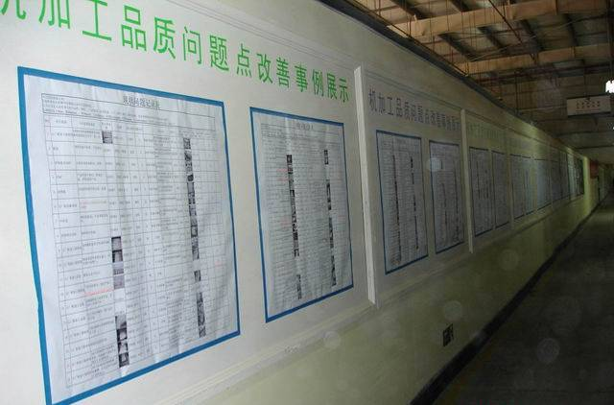
让所有人都看到问题，离解决问题就近了一大步

Slide 29
企业发现自身问题的能力
决定了
企业将来可能达到的高度
怎样才能有效发现问题
定义问题
问题意识
精益思维
有效工具

Slide 30
定义问题－－什么是问题
问题的定义：
传统的意思：给人、工作带来麻烦的事物
现代的意思：现状与应有状态的差距
理想
没有问题意味着……
差距＝问题
现实

Slide 31
问题意识
一颗心：不满现状追求卓越的雄心；
两条腿：勤到现场的双腿；
一双眼：识别变化与异常的慧眼；
一个脑：擅于总结比较的头脑。
管理者的基
本职责
提示：
发现问题时先不要在意现在有无解决方案

Slide 32
用好精益思维
精益的思维：
本质上就是追求极限的思维
不仅仅是现状的极限
也应考虑理想的极限

Slide 33
有效工具－识别浪费
浪费：
类型一：不增加价值的活动；
类型二：尽管是增加价值的活动，但所用
的资源超过了“绝对最少”的界限。

Slide 34
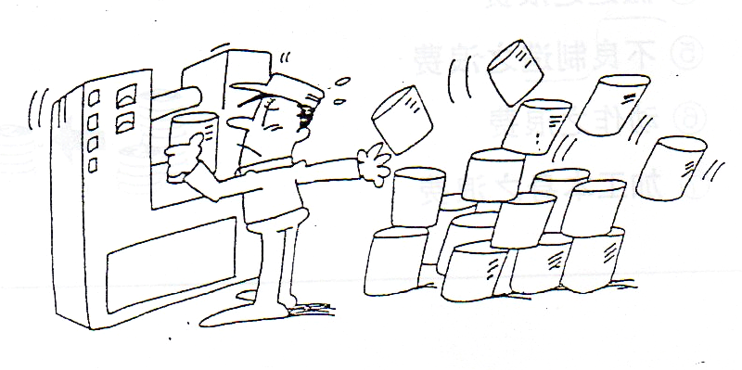
第一类浪费：超量生产
生产量超过市场需求量；
生产量超过了下工序的需求量；

Slide 35
有效产出
能有效满足客户（或下工序）需求的产出
判断有效产出三项基本原则：
有效产出
品种
数量

Slide 36
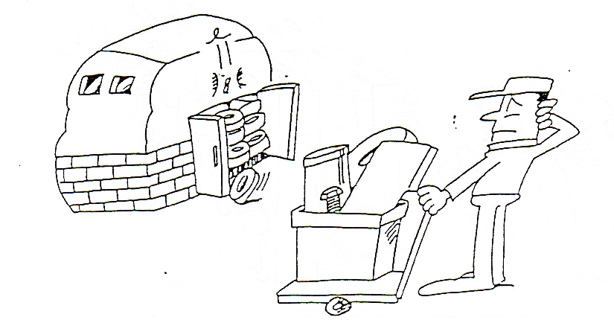
第二类浪费：库存
库存？可不仅仅是仓库里的那些……
客观认识库存

Slide 37
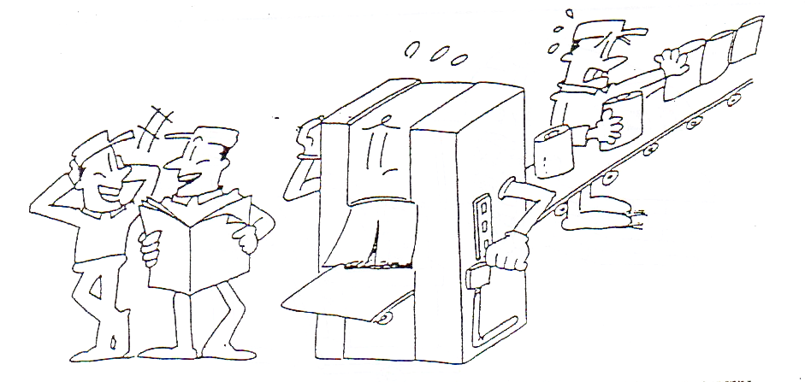
第三类浪费：等待的浪费
因等待原材料、辅助材料、工具、生产指示、技术信息等，导致人员设备等待。

Slide 38
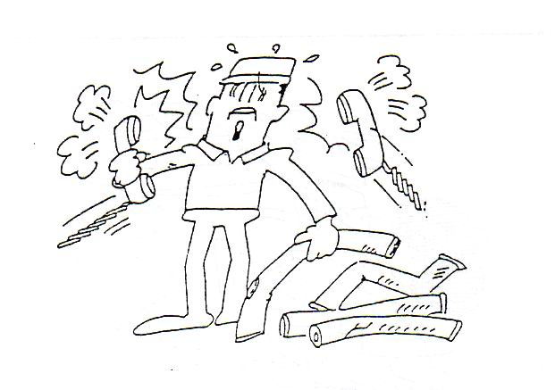
第四类浪费：生产不良品
因生产不良品导致的返修、报废、原材料、水电等方面的浪费；

Slide 39
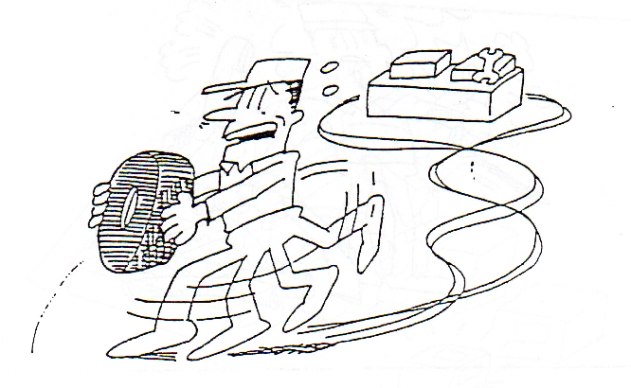
第五类浪费：搬送的浪费
没有增加价值的工作；
搬送活性评估

Slide 40
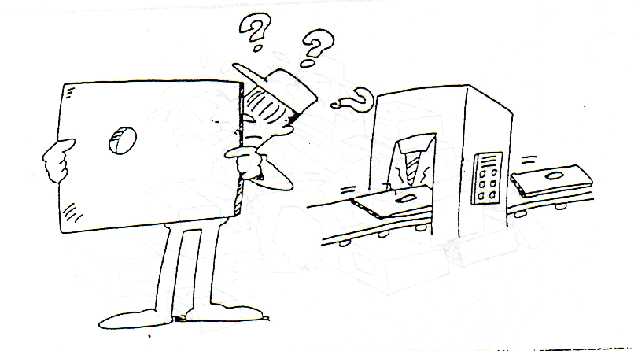
第六类浪费：加工过程
过分精确加工；
不必要的工序；

Slide 41
第七类浪费：动作的浪费
不必要、不合理的动作；

Slide 42
效率改善与提高强度的区别
工作内容
工作内容
有效
内容
有效内容
效率改善
工作内容
工作内容
强度提高
有效内容
有效内容

Slide 43
第八类浪费：管理的浪费
问题发生后，管理人员事后想办法补救的浪费；

Slide 44
精益工具与方法应用

Slide 45
3A企管总结的精益生产体系
追求7个“零”极限目标
零切换浪费、零库存、零浪费
零不良、零故障、零停滞、零灾害
生 产 的 快 速 与 维 护
精 益 品 质 保 证
柔 性 生 产 系 统
均 衡 化 同 步 化
现 场 IE 作 业 研 究
生 产 工 艺 与 物 流 系 统
产 品 并 行 设 计 系 统
全 员、全 面、全 过 程
员工的培训(QC7工具、IE手法等)
意 识 改 革·彻底的5S管理

Slide 46
彻底的5S管理－－基础管理
节拍管理与效率提高
日常业务标准化
全面成本管理
质量提升之路
交货能力提高

Slide 47
彻底的5S管理
◎与现场工作密切结合，从保证安全、提高效率、
提升品质出发的5S管理。
◎是5S管理，不是5S活动；是工作中的5S，不是
班前、班后的5S。
◎是全员参与改善的5S,不是简单执行管理标准
的5S。
◎将点检表中“清扫”“干净”和“摆整齐”去掉，
还剩下什么内容？

Slide 48
彻底的5S管理－－基础管理
节拍管理与效率提高
日常业务标准化
全面成本管理
质量提升之路
交货能力提高

Slide 49
什么是节拍Cycle Time(CT）
每日工作時間(例：27600秒)
工作时间内计划生产量
节拍 ＝
不仅仅应用于
流水线
Ｂ
Ａ
①
Ａ前端通过①，
Ｂ前端到达①，
所需時間

Slide 50
节拍管理与客户需求
节拍管理与客户需求
理想公式：生产节拍＝客户需求速度
规划了企业生产系统的生产速度
是企业各环节生产能力评估的比较标准

Slide 51
节拍管理方法
标准作业

Slide 52
节拍的平衡度改善－识别瓶颈
11
11
10
10
10
10
时
间
9
9
8
8
瓶
颈
瓶
颈
11
工序
A B C D E F G H I J

Slide 53
平衡度的计算
生产线平衡度 =
=
= 69%
各工序作业时间合计
×100%
瓶颈工序时间 × 工序数
76
×100%
11× 10

Slide 54
平衡损失率计算公式
平衡损失率 = 1-平衡度
= 1-69%
= 31%
平衡损失率反映生产线投入人员浪费的比率
损失人数=（作业时间合计×平衡损失率 ）/节拍
=（76 × 31%）/10
=2.35
改善空间（静态目标）

Slide 55
平衡度的改善步骤
标准作业内容分割
每工序作业时间测定
计算平衡度
识别待改善点
调整作业内容与动作、程序改善
再次计算平衡度
作业内容标准化

Slide 56
平衡度的改善（少量、机加工）
3
10
5
8
平衡度：65％

Slide 57
彻底的5S管理－－基础管理
节拍管理与效率提高
日常业务标准化
全面成本管理
质量提升之路
交货能力提高

Slide 58
为什么要标准化
改善
标准化

Slide 59
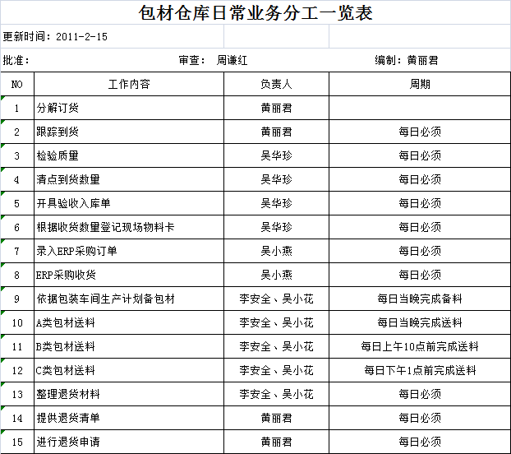
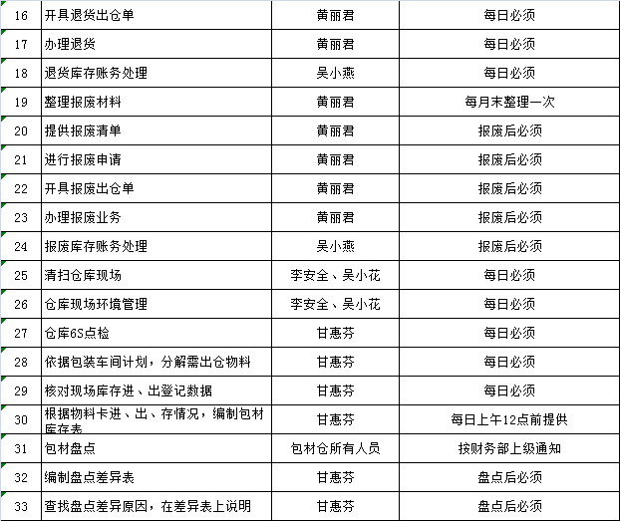
日常业务标准化——日常业务识别

Slide 60
为每项日常业务制作作业指导书
基层组织竞争能力提高
工作质量保证
执行力提高
作业流程
问题防止
作业内容

Slide 61
彻底的5S管理－－基础管理
节拍管理与效率提高
日常业务标准化
全面成本管理
质量提升之路
交货能力提高

Slide 62
生产成本的定义
成本 | 为过程增值和结果有效已付出或应付出的资源代价。 －－中国成本协会（CCA）
生产 成本 | 与产品生产有直接关系的费用，包括直接用于产品生产和直接用于管理和组织生产经营两部分。 －－《会计学》

Slide 63
生产成本的构成
总成本
生产成本
（制造成本）
非生产成本
（期间费用）
直接材料
直接人工
制造费用
销售费用
管理费用
财务费用

Slide 64
成本管理的误区
误区一：偷工减料
不达标也查不出来，能不能少用点原材料？
误区二：鼠目寸光
间接人员没有直接产出，间接人员要减少
误区三：得过且过
设备坏了，能不能先不修
误区四：冥顽不化
不管你说的多好，让我多花钱可不行（修冲头的故事）

Slide 65
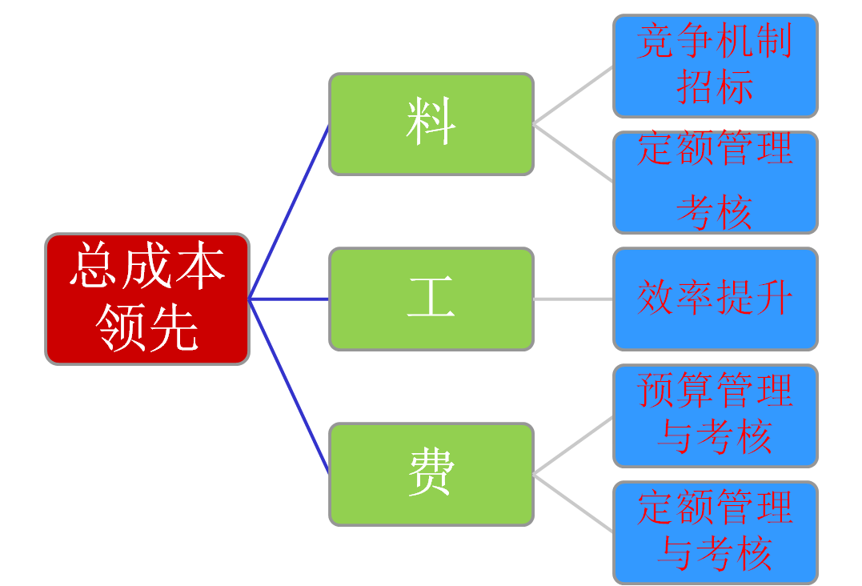
大多数企业成本管理的思路与方法
伤害合作服务质量
定额内OK？
公司/员工利益平衡
如何让管理者主动改进？
费用效果？完成预算？
定额内OK？
都是行之有效的方法！

Slide 66
彻底的5S管理－－基础管理
节拍管理与效率提高
日常业务标准化
全面成本管理
质量提升之路
交货能力提高

Slide 67
优秀企业成功的秘密
质量是价值与尊严的起点
不成功的企业有各有各自的“不幸”，
成功的企业有共同的“幸福”

Slide 68
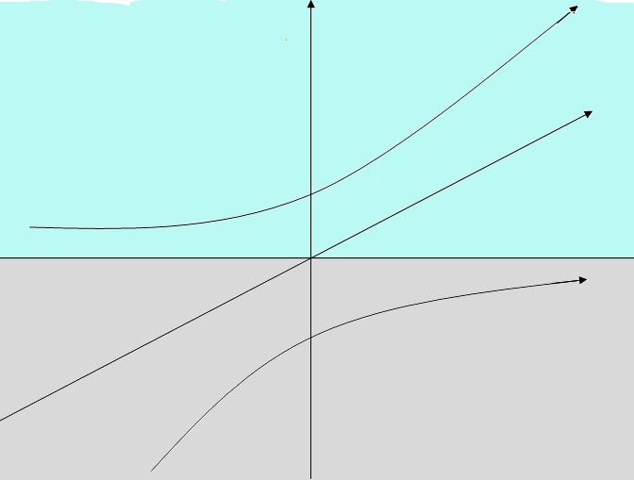
质量要做到什么程度
满意度
竞争压力
令人兴奋的质量
顾客满意区域
期望质量
0
质量
顾客不满意区域
基本质量
顾客满意度与质量相关图

Slide 69

质量损失随着偏差的增加快速增大
假如产品的质量目标值为m，产品质量特性的实际值记为y，当y≠m时就认为会对社会造成损失，两者的差异越大损失也就越大。常用平方损失函数表示这种损失关系：
快速增加
缓慢增加
平方损失函数图

Slide 70
质量提升的三个阶梯
超越期望
问题预防
满意质量
问题解决
基本质量
标准作业

Slide 71
标准作业
步骤与顺序
内容与要点
资源需求
时间与节拍
标准制定
训练标准
训练计划
训练方法
过程监控
标准执行

Slide 72
彻底的5S管理－－基础管理
节拍管理与效率提高
日常业务标准化
全面成本管理
质量提升之路
交货能力提高

Slide 73
对生产计划要求
生产计划的三要素
品种
数量
还有什么？

Slide 74
滚动计划的制定
销售了解生产能力
销售了解客户（市场）的库存
滚动计划改动提前期大于等于生产周期
和采购周期
跟踪问题的提前期大于等于问题解决周期
生产与销售之间的插单规则

Slide 75
精益生产对企业财务状况的影响

Slide 76
投资安全分析
流动资产
速动资产
现金
短期有
价证券
应收
帐款
存货
预付
帐款
待摊
费用
速动比率
现金比率
经营风险
下降
存货下降
现金上升

Slide 77
盈利能力分析
 | 年销售收入（万元） | 年销售成本（万元） | 利润（万元） | 年周转次数
A企业 | 12000 | 10000 | 2000 | 1
B企业 | 12000 | 10000 | 2000 | 12
两企业经营结果有什么区别？
资产周
转率
权益比率
销售利
润率
权益利润率＝
×
×

Slide 78
经营结果差异产生的原因分析
资金快速
周转
投资减少
成本降低
生产周期
缩短

Slide 79
远期利益分析
市盈率高
成长性高
利润增长
成本降低
精益改善

Slide 80
谢谢大家！

